Slide 1
স্বাগতম

Slide 2
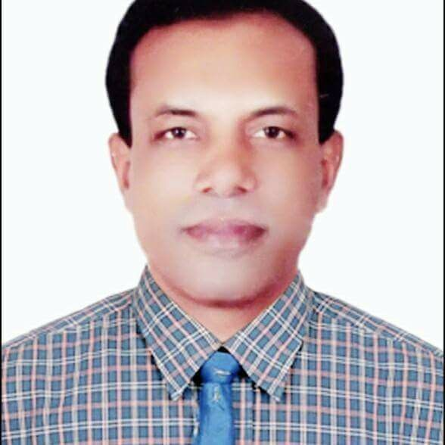
মোঃ মহাসিন আলী মোল্যা
প্রধান শিক্ষক
২নং খারহাট সরকারি প্রাথমিক বিদ্যালয়
কাশিয়ানী, গোপালগঞ্জ ।

Slide 3
পাঠ পরিচিতি
শ্রেণিঃ পঞ্চম
বিষয়ঃ আমার বাংলা বই
অধ্যায় - ৯, পাঠ - ১
সময়ঃ ৪০ মিনিট
তারিখঃ ২৬.০৩.২০২২ খ্রিঃ ।

Slide 4
শিখনফল
বলাঃ ২.১.১ প্রমিত উচ্চারণে ও ছন্দ বজায় রেখে কবিতা আবৃত্তি
করতে পারবে ।
পড়াঃ ১.৫.২ বিরামচিহ্ন দেখে অর্থযতি ও শ্বাসযতি বজায় রেখে সাবলীলভাবে অনুচ্ছেদ পড়তে পারবে ।

Slide 5
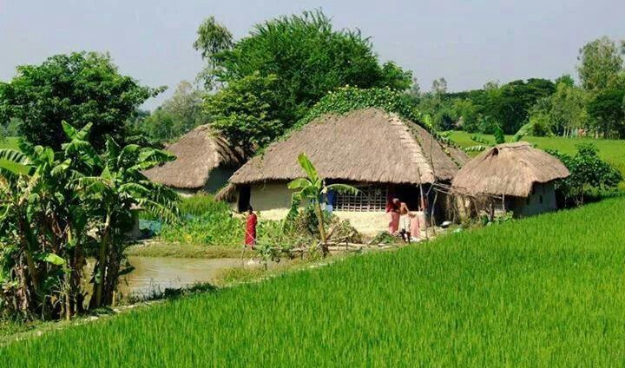
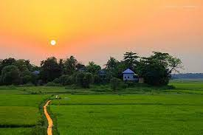
গ্রামের দৃশ্য

Slide 6
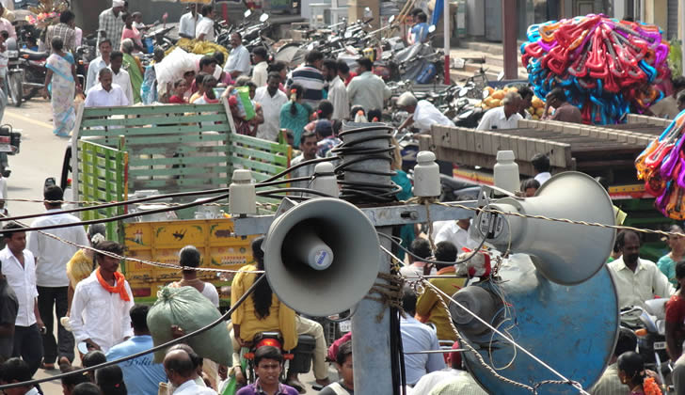
মাইকের শব্দ

Slide 7
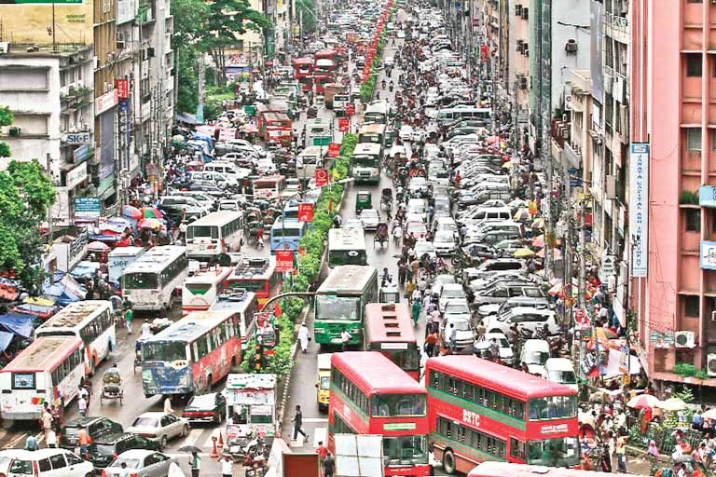
যানবাহনের শব্দ

Slide 8
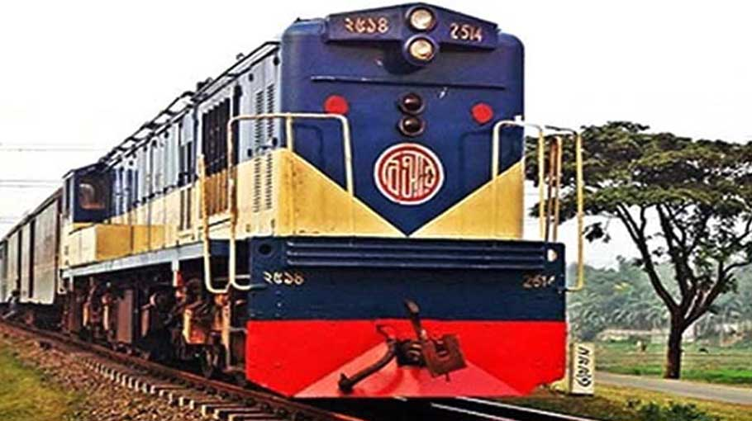
রেলগাড়ির শব্দ

Slide 9
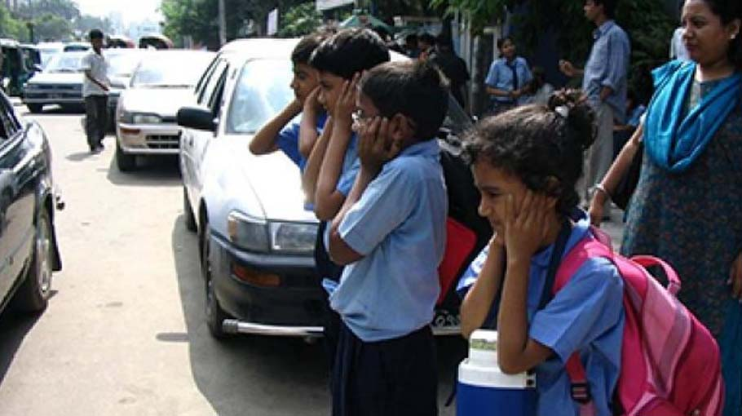
শব্দ থেকে বাঁচার চেষ্টা

Slide 10
আজকের পাঠ
শব্দদূষণ
সুকুমার বড়ুয়া
গরু ডাকে হাঁস ডাকে ......... টুনটুনিটির ।
( পৃষ্ঠা – ৪১ )

Slide 11
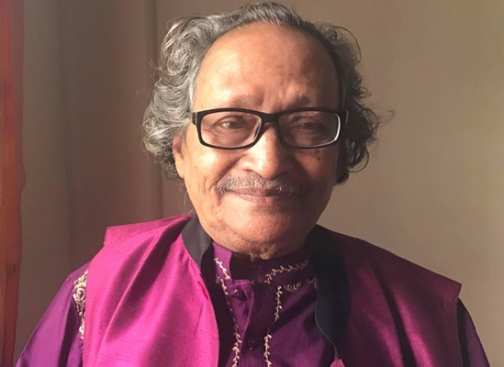
কবি পরিচিতি
সুকুমার বড়ুয়া বাংলাদেশের একজন প্রখ্যাত ছড়াকার । তিনি ১৯৩৮ সালের ৫ই জানুয়ারি চট্টগ্রামের রাউজান থানার বিনাজুরী গ্রামে জন্মগ্রহণ করেন । তাঁর রচিত কয়েকটি গ্রন্থ পাগলা ঘোড়া, ভিজে বেড়াল, চন্দনা রঞ্জনার ছড়া, এলোপাতাড়ি, নানা রঙের দিন, চিচিং ফাঁক প্রভৃতি । তিনি শিশুসাহিত্যে বাংলা একাডেমি ও একুশে পুরস্কার লাভ করেছেন ।
সুকুমার বড়ুয়া

Slide 12
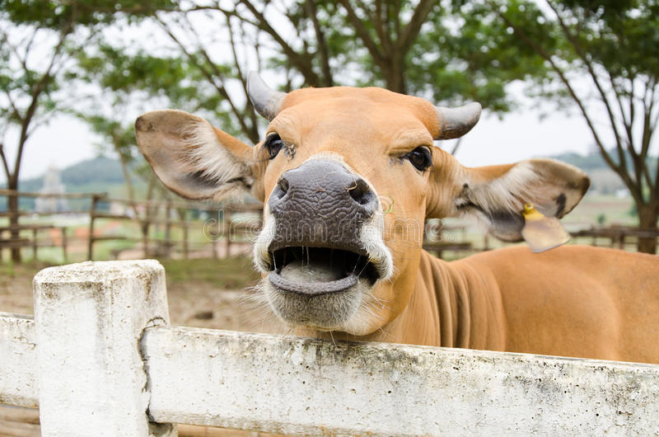
গরু ডাকে

Slide 13
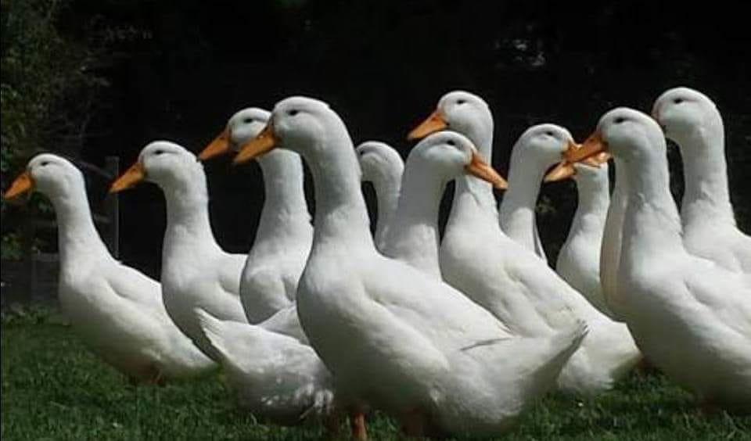
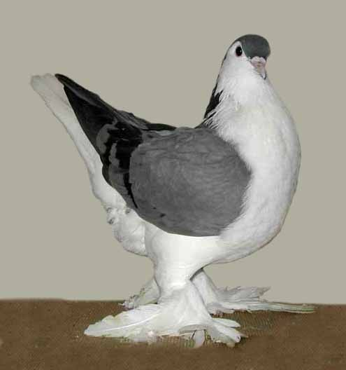
হাঁস ডাকে
কবুতর ডাকে

Slide 14
গাছে শতেক পাখি ডাকে

Slide 15
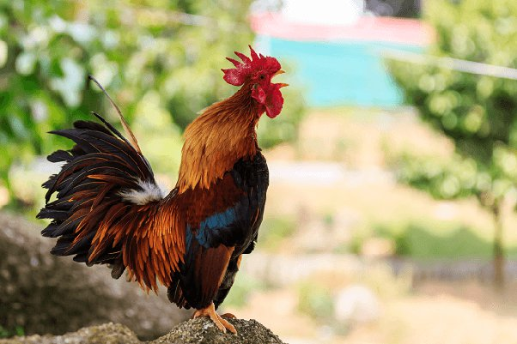
মোরগ ডাকে

Slide 16
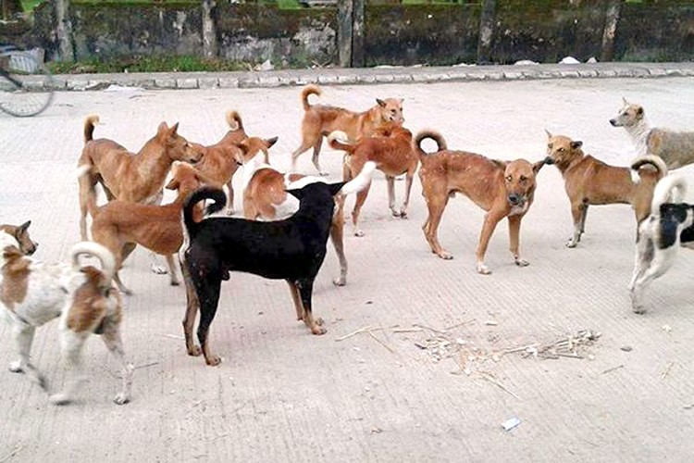
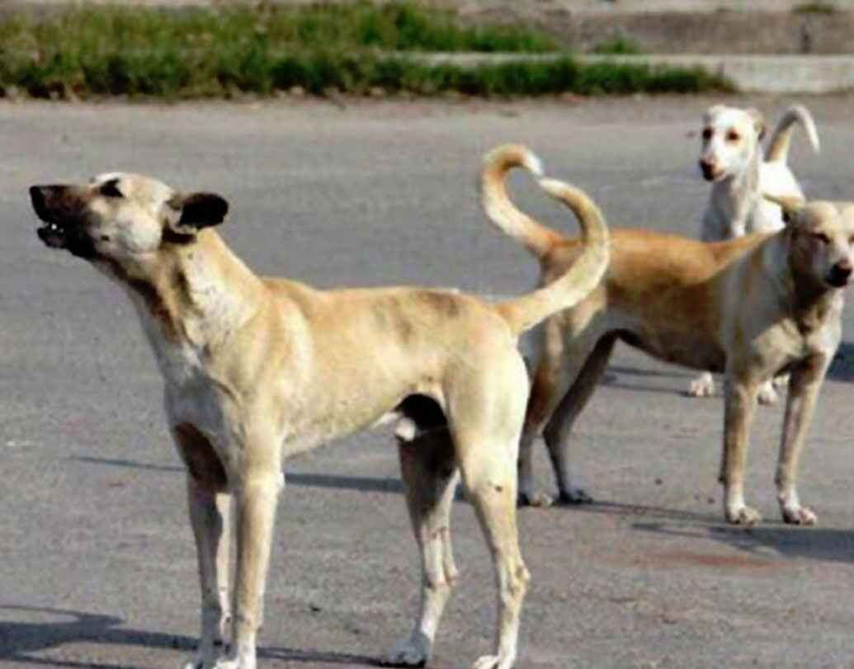
কুকুরের দল ডাকে

Slide 17
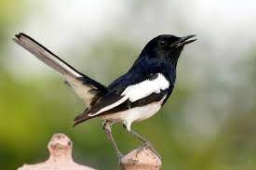
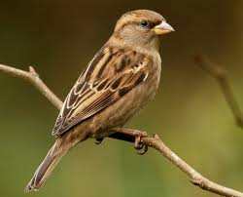
দোয়েল ডাকে
চড়ুই ডাকে

Slide 18
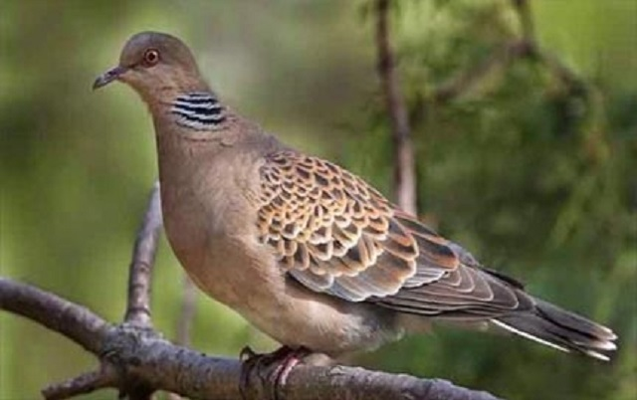
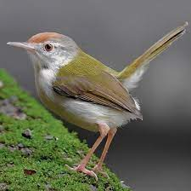
ঘুঘু ডাকে
টুনটুনি ডাকে

Slide 19
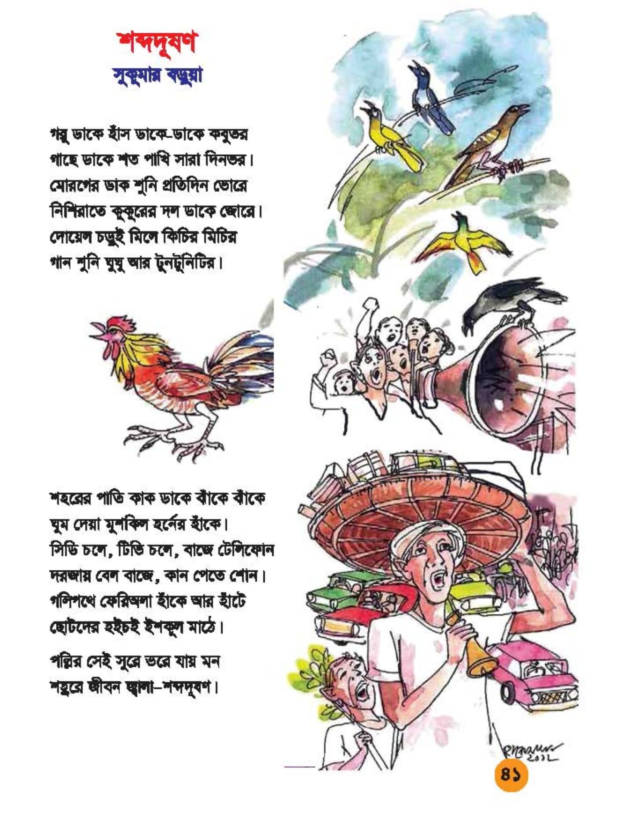
বইয়ের ৪১ পৃষ্ঠা

Slide 20
প্রশ্নের উত্তর বল
এটা কিসের ছবি ?
পাখি কোথায় বেশি দেখা যায় ?
গ্রাম ও শহরের মধ্যে পাখির গান কোথায় বেশি শুনতে পাওয়া যায় ?
এ ধরনের ছবির ঘটনা কোথায় দেখতে পাওয়া যায় ?
এ ছবির মধ্যে কোনটি শহর ও কোনটি গ্রামের ?

Slide 21
একক কাজ
কবিতাটির নির্ধারিত পাঠের অংশটুকু প্রত্যেকে শব্দ প্রক্ষেপণ, ছন্দ, স্বরভঙ্গি, উচ্চারণ ও গতি বজায় রেখে কয়েকবার আবৃত্তি কর ।

Slide 22
ধন্যবাদ

